Slide 1
Силезия - южные врата Польши

Slide 2
1. Немного истории и статистических данных

Slide 3
Что входит в состав Силезского воеводства?
Силезская низина, Силезско-краковское нагорье, Освенцимская впадина, Западнобескидское предгорье, Западные Бескиды. Оно охватывает восточную часть Верхней Силезии и западную часть западной Малопольши, в том числе Домбровский угольный бассейн, Краковский угольный бассейн, Живецкие земли и Ченстохову.

Slide 4
Немного статистических данных:
В Силезии проживает 4,57 миллиона человек. Это воеводство с самой высокой степенью урбанизации и плотности населения. Местом заседания городских властей является город Катовице.

Slide 5
Самые важные исторические события:
Первое силезское восстание – с 16 по 24
августа 1919 г.
Второе силезское восстание – с 19/20 по 25 августа 1920 г.
Третье силезское восстание – с 2/3 мая (уже после плебисцита) по 5 июля 1921 г.

Slide 6
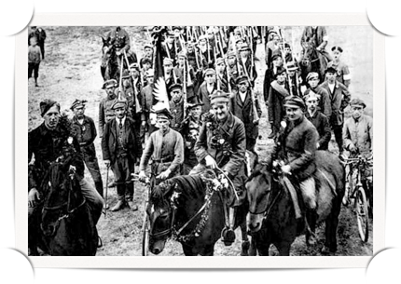
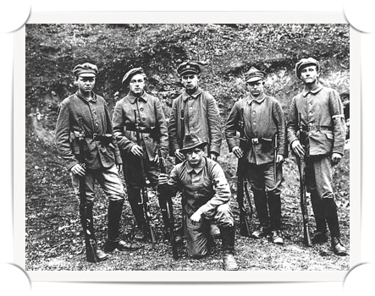

Slide 7
2. Чем славится Силезия?

Slide 8
Шахты и промышленность:
В Силезии функционирует 25 шахт.

Slide 9
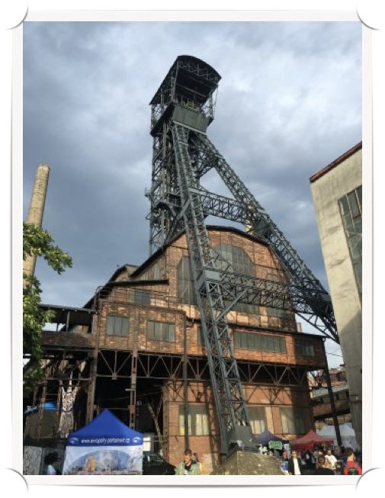
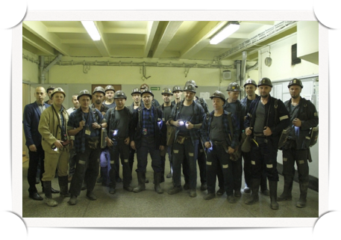
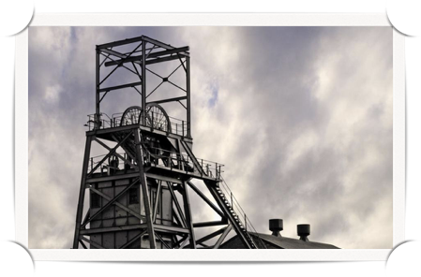

Slide 10
ГОВОР (ГВАРА)
Силезцы имеют свой оригинальный язык, который является смесью немецкого, русского и чешского языков.

Slide 11
Воскресный обед
Силезцы известны в Польше своими силезскими обедами, которые обязательно готовятся каждое воскресенье. Первое блюдо – росул (бульон), а на второе – силезский рулет, краснокочанная капуста, силезские клёцки и соус.

Slide 12
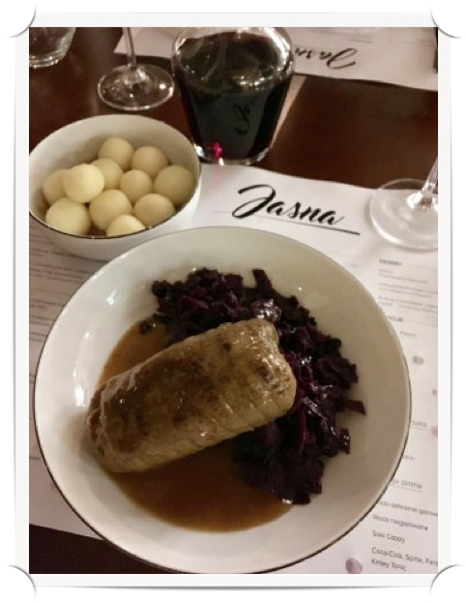
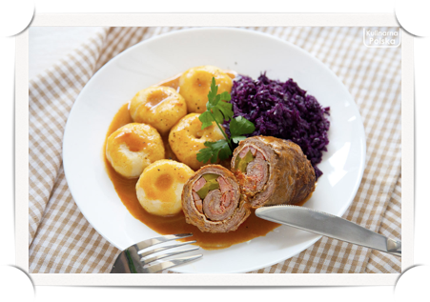

Slide 13
3. Силезские традиции

Slide 14
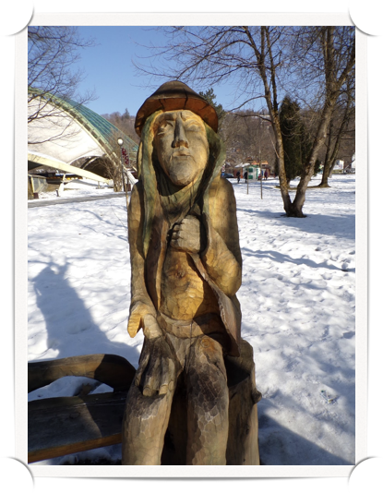
Легенда о Водяных:
Легенда о Водяных: Водяной изображается как водный демон, который живет в окрестностях прудов, рек и водохранилищ. Он заманивал людей, которые проходили возле воды, а затем топил их или заключал в своем подводном доме.

Slide 15
Легенда о бабайке:
Бабайка – это существо, о котором часто слышат силезские дети. Можно также сказать, что бабайка – это своего рода помощь в воспитании и дисциплинировании самых маленьких силезцов.

Slide 16
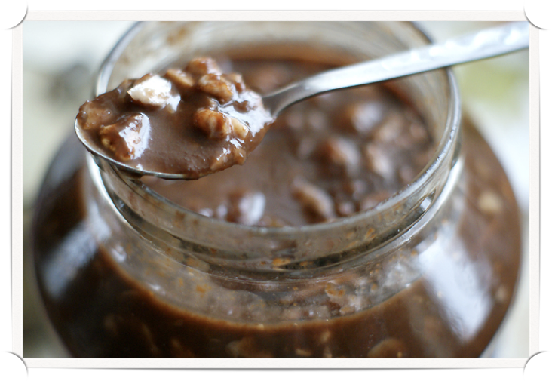
Уникальные блюда в сочельник: мочка

Slide 17
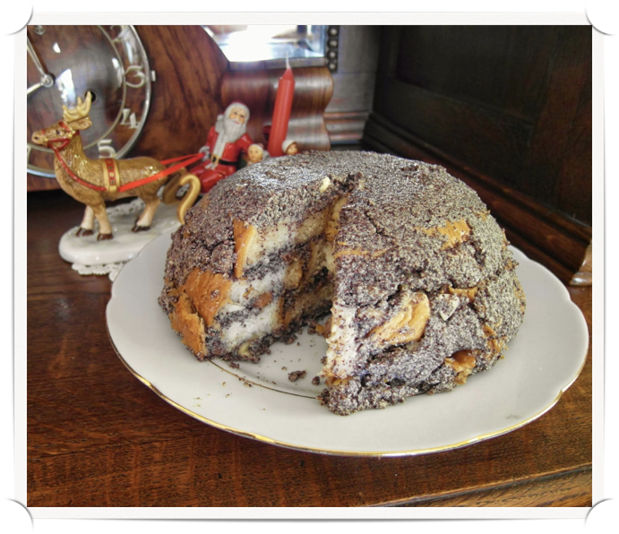
Маковка

Slide 18
«””Силезия - навсегда в моем сердце
-Piotr Kupicha

